Slide 1
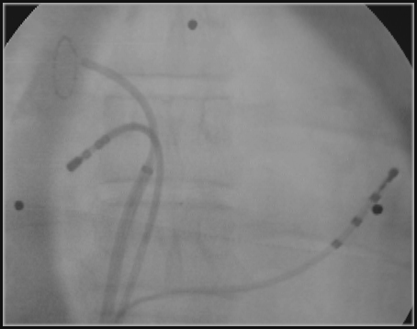

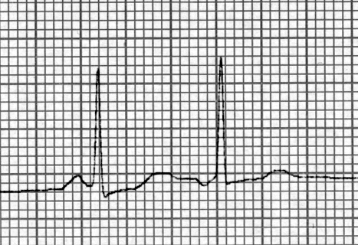


Ablation de FA
Pourquoi ?
Dr Jérôme Horvilleur
Dr Jérôme Lacotte
rythmo.massy@gmail.com

Slide 2
Une maladie banale, mais pas bénigne
Mortalité globale
Copenhagen Study - 90 000 patients - 1981 à 1994
Friberg Am J Cardiol 2004
Notes:
Malgré le traitement

Slide 3
Seuls les AVK apportent un bénéfice pronostique
Score CHADS₂
Diabète
AVC
Insuffisance cardiaque
Hypertension artérielle
Age > 75 ans
Go, Jama 2003;290:2685-2692

Slide 4
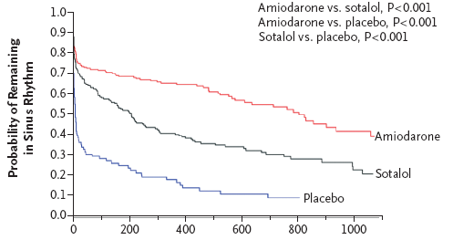
Une maladie sans traitement curatif
N Engl J Med 2005;352:1861-72
Notes:
Malgré le traitement

Slide 5
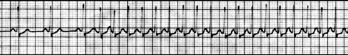
Faut-il se battre contre l’arythmie ?

Slide 6
Fibrillation Atriale
avec risque cérébral (CHADS≥2)
Groupe Rythme
n=2033
AAR libre ± CEE
Surveillance ECG
Arrêt possible des AVK
Groupe Fréquence
n=2027
Bradycardisant libre
FC < 80 repos et < 110 6’WT
AVK en permanence
Objectif primaire : mortalité
Objectif secondaire : décès, AVC, hémorragie
Suivi 3.5 ans
Wyse N Engl J Med 2002;347:1825
Notes:
Hypothèse = pas de différence de mortalité en stratégie contrôle du rythme vs contrôle fréquence
4060 patients nord américains
FA avec risque AVC et/ou récidive
Cad age > 65 ans, HTA, coronariens, porteurs DVG
Sans contre-indication aux AVK
Donc FA tout venant « a haut risque », hétérogène
Randomisation que le patient soit en RS ou en FA à l’inclusion
Groupe rythme : choix libre du traitement AAR en ouvert (y compris dofétilide) et du recours à la cardioversion, surveillance rythme en consultation, AVK au longs cours encouragés mais arrêt possible sous 4-12 semaines de retour en RS
Groupe fréquence : bb, inhcal, digit seuls ou combinés objectif FC < 80 repos et < 110 test marche 6 mn, AVK à maintenir entre 2 et 3
Objectif primaire = mortalité globale
Objectif secondaire composite = mortalité, AVC invalidant, hémorragie grave, arrêt cardiaque
Suivi moyen = 3.5 ans
Remarques
1 – population hétérogène
2 – choix thérapeutique très larges, dans les deux bras, objectifs thérapeutiques simples mais grossiers. On ne peut donc parler que d’une comparaison de stratégies, pas de comparaison de traitement
3 – possibilité de cross-over sur une période de suivi de 3.5 ans

Slide 7
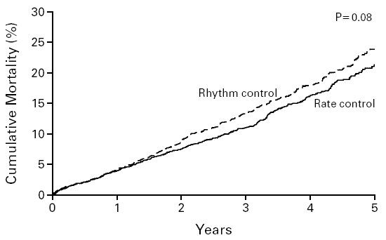
Non, si l’on compare les objectifs
RS : 60%
RS : 35%
Wyse N Engl J Med 2002;347:1825

Slide 8
Oui, si les objectifs sont atteints
Facteurs
de bon pronostic
Facteurs
de mauvais pronostic
 | RR | p
AVK | 0,50 | <0.0001
Rythme sinusal | 0,53 | <0.0001
 | RR | p
AVC/AIT | 1.70 | <0.0001
Ins.Cardiaque | 1.57 | <0.0001
Anti-arythmiques | 1.49 | 0.0005
Analyse post-hoc AFFIRM - Circulation 2004;109:1509

Slide 9
Quand proposer l’ablation ?

Slide 10
D’après les recommandations :
FA paroxystique, symptomatique (palpitations, dyspnée, asthénie), après échec d’un anti-arythmique est la seule indication reconnue
FA persistantes et permanentes, de plus en plus souvent (hors indication), surtout si cardiopathie rythmique ou mauvaise tolérance fonctionnelle
Pour arrêter les AVK : non !
Jusqu’à quel âge ?
AHA ACC ESC Guidelines 2006

Slide 11
Mortalité un an après ablation
vs. anti-arythmiques (930 patients)
Am Heart J 2009;158:15-20
Notes:
Méta analyse 930 patients

Slide 12
Messages à retenir
Trouble du rythme fréquent, complexe
Facteur de mauvais pronostic cardio-vasculaire
Compromis souvent défavorable des anti-arythmiques
Ablation chez les patients gênés et mal contrôlés sous traitement médicamenteux
Dans les formes persistantes et chroniques, selon des critères à définir (IRM de l’OG ?)

